Slide 1
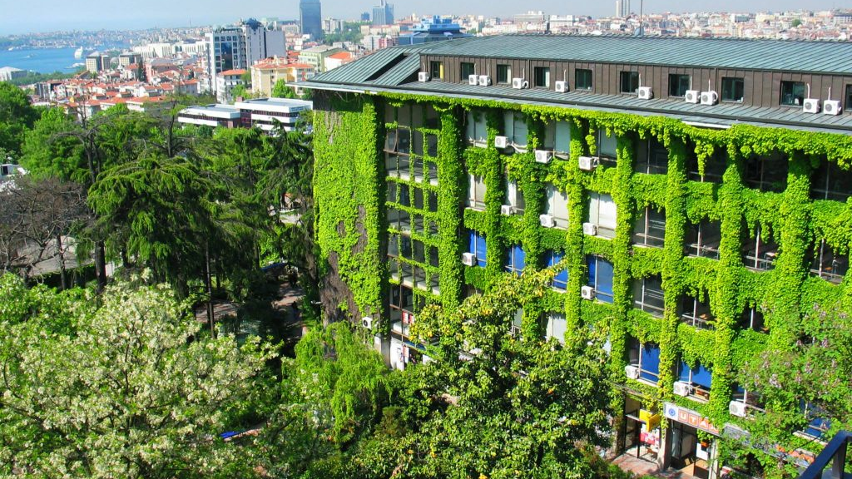
İklimlendirme Sis. Test Ayar ve Dev. Alma
Konu: Aktif Karbonlu ve Kaba Filtreler
Hazırlayan: Altan ÖZTÜRK
15065231

Slide 2
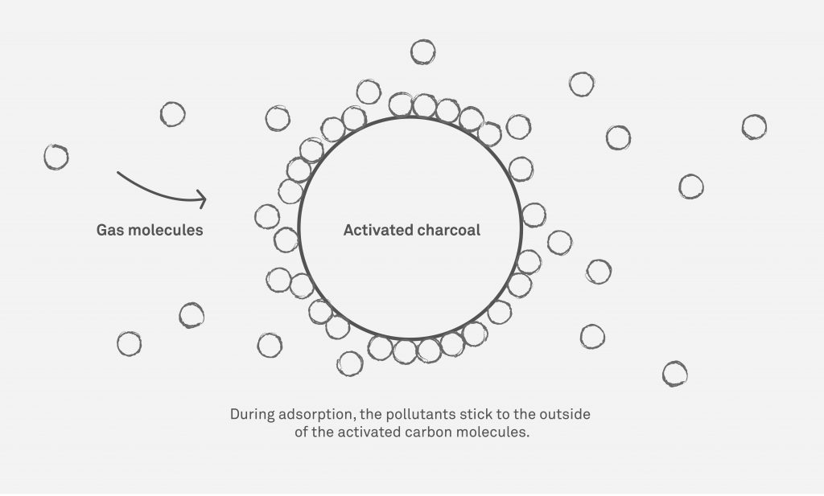
Aktif Karbonlu Filtreler
Aktif karbon, büyük kristal formu ve oldukça geniş iç gözenek yapısı ile karbonlu adsorbanlar grubunun tanımlamada kullanılan genel bir terimdir. Aktif karbonlar, insan sağlığına zararsız kullanılan ürünler olup, oldukça fazla gözeneğe aynı zamanda geniş bir iç yüzeye sahiptir. Aktif karbonlar, çözeltideki molekül ve iyonları gözenekleri vasıtasıyla iç yüzeylerine doğru çekebilirler ve bu yüzden adsorban olarak adlandırılırlar. Karbon taneciğinin yüzeyi gaz, sıvı ve katı maddeleri çeker ve yüzeyde ince bir film tabakası oluşturur, yani absorbe eder. Aktif karbonun adsorban olarak tercih edilmesinin başlıca iki nedeni vardır. Belirli maddeleri çekebilmesi için çekici bir yüzeye sahip olması ya da fazla miktarda maddeyi tutabilmesi için geniş bir yüzeye sahip olmasıdır.

Slide 3
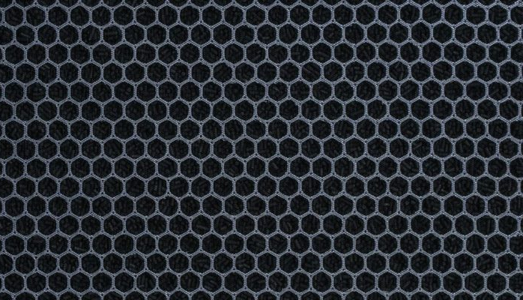
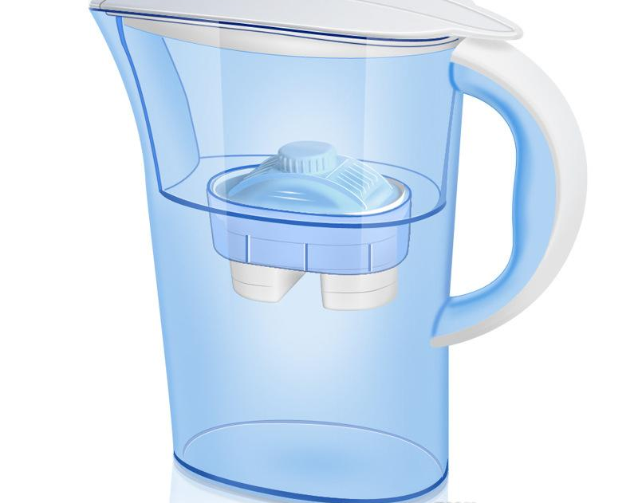
Kirliliğin giderilmesinde etkili olan diğer bir parametre de gözenek büyüklüğüdür. Gözenek büyüklüğünün belirlenmesi, karbonun özelliklerinin anlaşılmasında oldukça kullanılan bir yöntemdir. Gözenekler silindirik veya konik şeklinde olabilir. Aktif karbon pek çok alanda kullanılan ve çok değer gören bir malzemedir. Aktif karbon ile ilgili dikkat edilmesi gereken önemli bir konu, bakteri üremesi için uygun ortam oluşturabilmesidir. Çünkü, aktif karbon organik maddeyi tutar ve eğer suda bakteri varsa, bakteri bu organik maddeyi besin olarak kullanarak üreyebilir. Bu gibi durumlarda bakteri kaçağı oluşumu mümkündür. Bu sebeple aktif karbonun öncesinde ve sonrasında suyun dezenfekte edilmesi önemlidir.

Slide 4
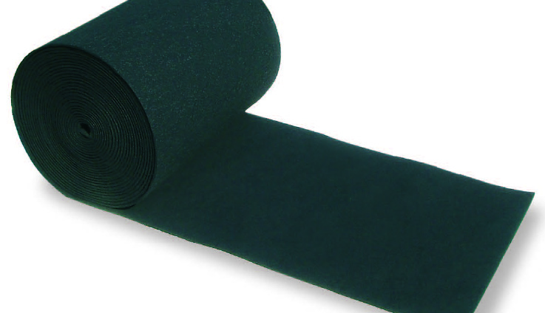
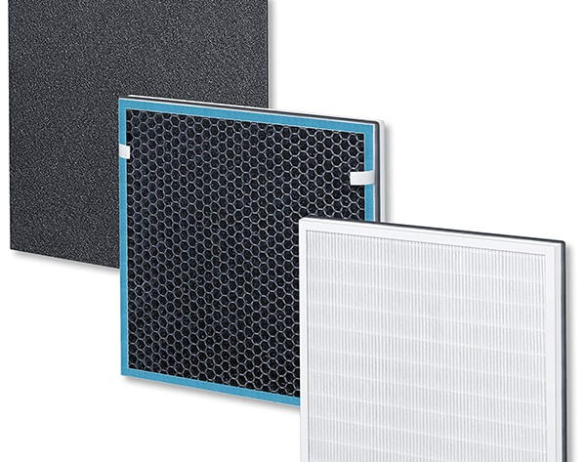
Aktif karbon filtrenin gaz moleküllerini yakalama ve tutma özelliği bulunur. Aktif karbon filtrenin yüzeyi milyonlarca ufak gözenekten oluşur. Bu gözenekler sayesinde birçok koku yayan zehirli gazlar ve kir tutulur.
Aktif Karbon Filtreler bulunduğu yerin hava temizliğine ortam havasına göre belli bir zaman sonra değiştirilmelidir. Aktif karbon malzemesi 1-2 senede bir değiştirilmelidir, filtreler asit ile yıkanarak da yeniden kullanılabilir, asitle yıkama yöntemi Hemodiyalizde risk oluşturabileceği için tercih edilmez. Ayrıca Hemodiyaliz de su arıtma sistemlerinde kullanılan aktif karbonun belirli aralıklarla değiştirilmesinde fayda vardır. Ancak, küf, toz veya polen gibi partikülleri havadan ayrıştıramazlar.

Slide 5
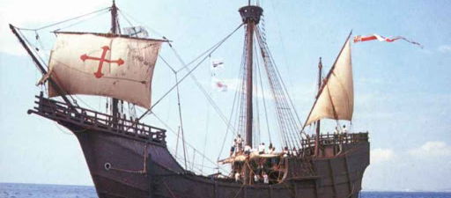
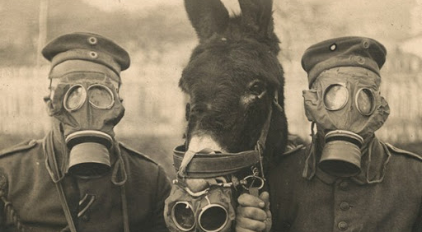
Tarihte Karbon Filtrasyonunun Kullanımı
İlk kullanımın bronz üretiminde erimiş metal içerisinde bulunan yabancı maddeleri ayrıştırmak için olması muhtemeldir. Ayrıca, bulgulara göre Mısırlılar, enfeksiyonlarla ilişkili kokuları uzaklaştırmak tıbbi amaçla ilk kullananlardan olmuşlardır. Ayrıca, 16. ile 18. yüzyıllarda denizcilerin içme suyunu uzun yolculuklarda taze tutmak için su varillerinin içerisine kömürleşmiş karbon koyduklarını biliyoruz.
I. Dünya Savaşı’nda birliklere karşı kullanılan ölümcül gazların bir kısmını filtrelemek için kullanılan gaz maskelerinin içerisinde karbon kullanıldı, ancak yalnızca bazı toksinlere karşı etkiliydi. Aktif karbon üretimi ve kullanımı yalnızca II. Dünya Savaşı’ndan sonra çarpıcı bir şekilde arttı ve sonunda modern hava ve su filtrelerinin gelişmesine yol açtı.

Slide 6
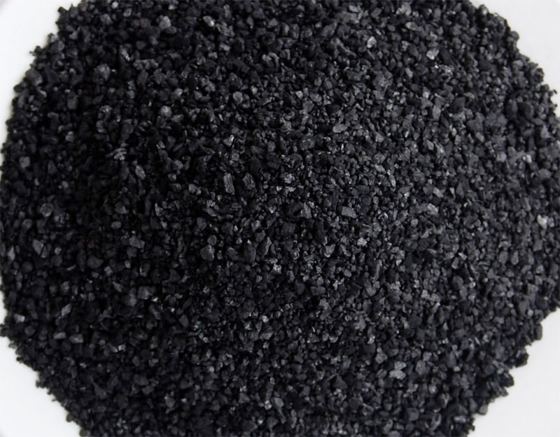
UYGULAMALAR: - Kötü koku ve gaz arıtımı amacıyla havalandırma cihazlarında - Endüstriyel tesis ve arıtma tesislerinde klimalarda, - Boya kabinlerinde solvent kokusunu almak amacıyla ; mutfaklarda yanık yağ kokusunu tutmak amacıyla kullanılmaktadır.

Slide 7
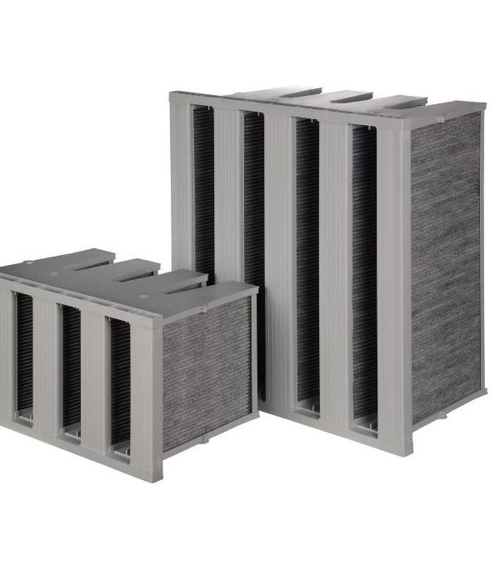
V-KARBON KOMPAKT FİLTRE F6-F7-F8-F9
V-KARBON KOMPAKT FİLTRE-Hava kalitesinin yüksek olduğu mekanlarda organik kokuların tutulması ve hassas filtrasyon amacıyla kullanılmaktadır. İki sentetik filtre tabakasının arasına yerleştirilmiş aktif granül karbon parçacıkları sayesinde yüksek koku tutma kapasitesine sahiptir. Ayrıca iki katmanlı filtre malzemesi sayesinde F7 sınıfında filtrasyon verimliliği sağlamaktadır. Uzun filtre ömrü için RigiCarb filtrelerden önce ön filtreler kullanılmalıdır.
UYGULAMALAR:
- Kötü koku ve gaz arıtımı amacıyla havalandırma cihazlarında
- Endüstriyel tesis ve arıtma tesislerinde klimalarda,
- Boya kabinlerinde solvent kokusunu almak amacıyla ; mutfaklarda yanık yağ kokusunu tutmak amacıyla kullanılmaktadır.

Slide 8
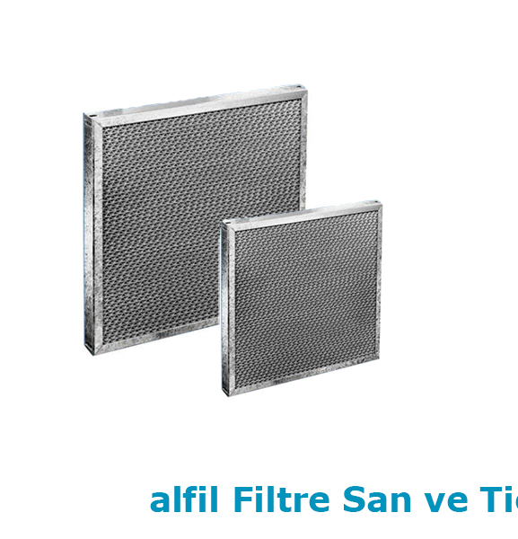
KASET FİLTRE-KARBON
KASET FİLTRE-Organik kokuların yoğun olarak hissedildiği ortamlar için özel olarak tasarlanmıştır. Filtreyi oluşturan çerçevenin içerisine aktif karbon granüllerin doldurulması ile üretilmektedir. Aktif karbon ile doldurulmuş paneller sayesinde kullanım ömrü diğer filtrelere göre çok daha uzundur. Kompakt yapısı sayesinde kolay montaj ve kullanım kolaylığı sağlamaktadır.
UYGULAMALAR:
- Kötü koku ve gaz arıtımı amacıyla havalandırma cihazlarında
- Endüstriyel tesis ve arıtma tesislerinde klimalarda,
- Boya kabinlerinde solvent kokusunu almak amacıyla mutfaklarda yanık yağ kokusunu tutmak amacıyla kullanılmaktadı

Slide 9
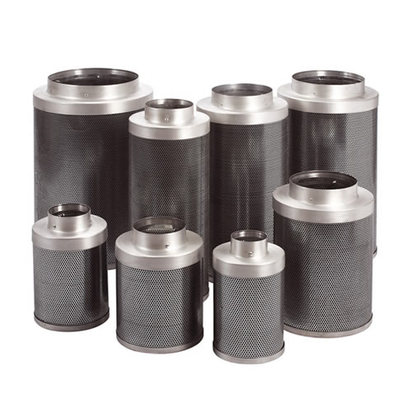
Kartuş Filtre
UYGULAMALAR: Düşük-Orta konsantrasyonlu gaz atıklarının tutulmasında. Epoksi boyalı genişletilmiş sacdan yapılmış kartuş, standart olarak AG veya isteğe bağlı özel karbonla doldurulmuştur.

Slide 10
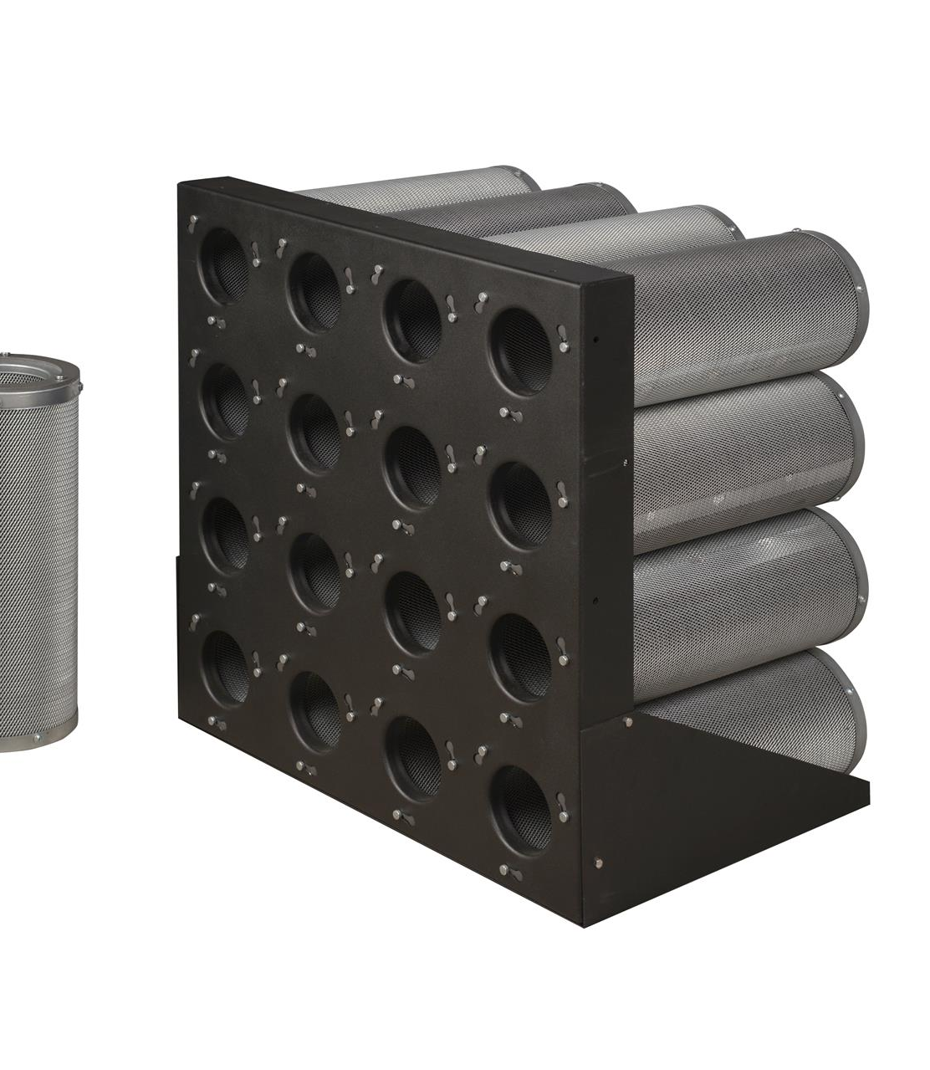
SİLİNDİR FİLTRE-KARBON
SİLİNDİR FİLTRE-Galvaniz metalden silindir şeklinde üretilen Carbosorb filtreler çok yüksek koku tutma kapasitesine sahiptir. Silindir kartuşlar aktif karbon granüller ile doldurulmakta ve ihtiyaç duyulduğunda silindir kapakları açılarak mevcut karbon değiştirilebilmektedir. Hava debisine ve kullanım yerine göre 4,6,8 veya 16 kartuşlu modelleri mevcuttur.Kapaklar üzerine yerleştirilmiş paneller sayesinde montesi ve demontesi rahatlıkla yapılabilmektedir.Montaj kasası ile kapak arasında conta bulunmaktadır.
UYGULAMALAR:
- Genel havalandırma ünitelerinde istenmeyen koku ve gaz arıtımı amacıyla
- Endüstriyel tip hava şartlandırıcıları ve hava temizleyicilerinde solvent ve asidik gaz giderici
olarak kullanılmaktadır.
- Restaurant ve mutfaklarda duman kokusu arıtımı.

Slide 11
ÖZELLİKLER
-Yüksek kir tutma kapasitesi
-Partikül bırakmaz
-Düşük basınç kaybı
-Kendinden destekli ve rijit
-Enerji Tasarrufu
-Kendisi partikül üretmez
-Geniş Yüzey Alanı
-Uzun kullanım ömrü

Slide 12
ETKİLİ OLDUĞU DURUMLAR
-Sis , Ozon vb
-Yanma ve Diğer Gazlar
-Gaz Yağı , Asfalt , Katran , Yakıt Buharları
-Boya ve Cila Kaynaklı Tiner Buharları
-Yapıştırıcı ve Temizlik Malzemesi Buharları
-Genel Personel ve Hastane Kokuları
-Alkol , Tütün ve Kozmetik Kokuları
-Yemek ve Çürümüş Gıda Kokuları

Slide 13
Kaba Filtreler (Course Filters)
Bu tip filtreler endüstriyel ve konfor havalandırmasında ön filtre olarak kaba tozun tutulması için kullanılmaktadır. Sentetik elyaf malzemeden üretilmiş olup, G1,G2,G3,G4 verimlilik sınıfında, isteğe göre karton veya metal çerçeveden her ölçü ve ebatta üretilebilmektedir.
KASET FİLTRE (ZİG ZAG)
TORBA FİLTRE (G4)
METAL FİLTRE
POLİÜRETAN FİLTRE
RULO FİLTRE

Slide 14
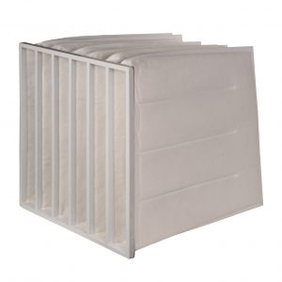
Torba Filtre
Hava filtresi sınıfından biriside Torba filtredir. Mikro ince yapılı sentetik filtre malzemelerinden üretilip, yüksek bir toz tutma ve hava temizleme kapasitesi gerektiren koşullarda iyi bir performans veren filtrelerdir.
Torba Filtre 3 katmanlı malzemeden meydana gelmektedir. bu katmanlar düşük basınç direnci ve yüksek toz tutma kapasitesi sağlar.
Torba Filtreler EN779 stnadartlarında G4 – F5 – F6 – F7 – F8 – F9 sınıflarında üretilmektedir.
Filtre malzemesinin patlama ve sızdırmaya karşı direncinin arttırılması için sonik kaynak tekniği kullanılmıştır.
Torba Filtre’nin cepleri tüm yüzey alanından tam verim elde etmek için elyaf ayıraçlar kullanılarak dikilmiştir.
Filtrelerin ön ve ara filtre olarak kullanıldığı yerler;
Ameliyathaneler, hastaneler ve iklimlendirme (HVAC) uygulamaları
Kimya sanayi, enerji üretimi, mikroelektronik, ilaç, gıda, mikrobiyoloji, tıp v.b

Slide 15
Genel Özellikler • Kendinden destekli cepler • Uzun ömürlü • İlave mekanik destek gerektirmez • Hacmi küçük kolay taşınır • Basit ve hafif • Rijid torba moedeli opsiyonlu (RB) • Polyester cepler • Kolay montaj • Düşük basınç kaybı
Teknik Özellikler Filtre Sınıfı; G3, G4 Medya; Polyester Çerçeve Türü; Galvanizli sac Son Basınç Kaybı; 250 Pa En Yüksek Çalışma Sıcaklığı; 75 ºC Uygulama; HVAC için ön filtre

Slide 16
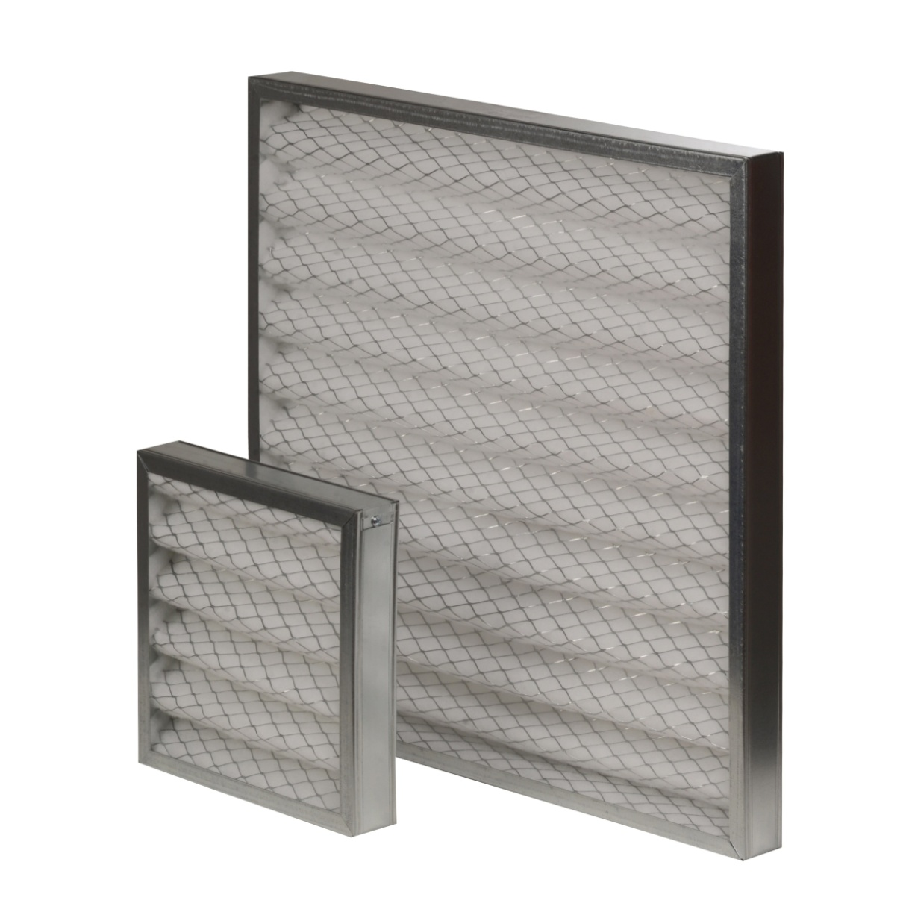
Kaset Filtre
Kaset Filtre (Panel Filtre) daha çok ön filtre olarak bilinen hava filtre gurubunun diğer ürünlerinden biridir. Hava filtre sınıfının endüstriyel alanını önemli bir kısmını oluşturmaktadır.
Kompresörlerde, klima santrallerinde havalandırma kanallarında veya özel olarak tasarlanan yerlerde kaba pislikleri yakalamaktadır.
Kaset filtre (Panel Filtre) adından da anlaşılacağı gibi kare veya dikdörtgen şeklinde yapılmaktadır. Kaset filtre içeriğini değişik türlerde hazırlayabiliriz. Galvaniz ve karton dış yapısının yanı sıra içeriğini cam elyaf, elyaf, aktif karbon, poliüretan, metanet, sünger, karbon kömür olarak hazırlamamız mümkündür.

Slide 17
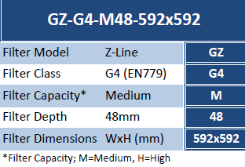
Teknik Özellikler
Filtre Sınıfı; G3, G4
Medya; Polyester
Çerçeve Türü; Galvanizli sac
Standart Derinlik; 48 – 96 mm
Son Basınç Kaybı; 250 Pa
En Yüksek Çalışma Sıcaklığı; 75 ºC
Uygulama; HVAC için ön filtre

Slide 18
Poliüretan Filtre
Genel Özellikler İstenilen boyutta ve derinlikte Gözenekli poliüretan filtre medyası Hacmi küçük, kolay taşınır Her iki tarafı kafes telli koruma Kolay Monte edilir Yıkanabilir
Teknik Özellikler Filtre Sınıfı; G2 Medya; Poliüretan Çerçeve Tipi; Galvaniz Sac Standart derinlik; 20 – 48mm Max. Çalışma Sıcaklığı; 75°C Uygulama; HVAC için ön filtre

Slide 19
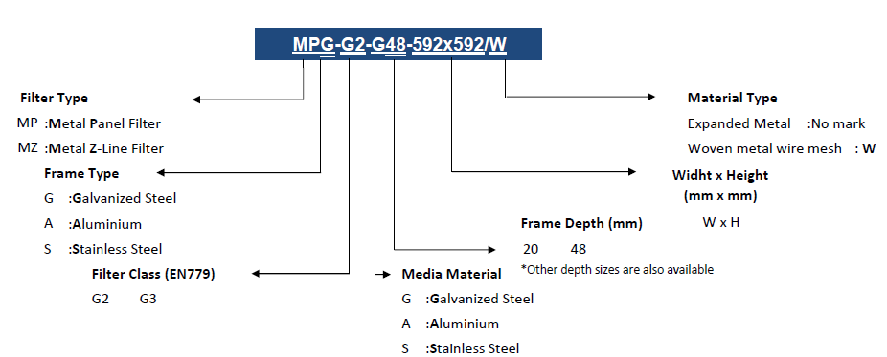
Genel Özellikler Uzun kullanım ömrü Uzun bakım aralıkları Kullanım ve montajı kolay Çok katmanlı medya Çeşitli derinliklerde ve her boyutta Küçük taşıma hacmi Sağlam tasarım Yüksek sıcaklığa dayanıklılık Düşük basınç kaybı
Metal Filtre
Teknik Özellikler
Filtre Sınıfı; G2, G3
Medya; Genişletilmiş metal, örgü tel ( Alüminyum veya galvaniz )
Çerçeve Türü; Alüminyum, Paslanmaz veya Galvanizli sac
Standart Derinlik; 20 – 48 mm
Uygulama; Gres veya yağ buharı ayırıcı

Slide 20
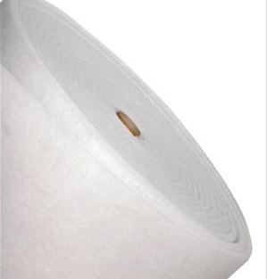
Genel Özellikler Kolay işlenebilir Çevre dostu Alev almaz Verimli Kademeli yapısı sonucu yüksek toz tutma kapasitesi. Yüksek homojenlik ve boyut çeşitliliği Termal bağlanmış
RULO FİLTRE
En basit havalandırma sistemlerinde, fancoil cihazlarında ve klima santrallerinde, 10µm’dan büyük partikül çaplarındaki kirleticilerin filtrasyonunda kullanılan ön filtrelerdir.
Teknik Özellikler
Filtre Sınıfı; G3 – G4
Max. Çalışma Sıcaklığı; 75°C
Medya; Sentetik elyaf
Son Basınç Kaybı; 250 Pa

Slide 21
Kaynakça
Aktif Karbonlu Filtre
https://www.ereyon.com.tr/urun/beurer-lr-200-nachkaufset-on-filtre-ve-kombine-filtre-epa-e12-filtre,-aktif-karbon-filtresi
http://generalfilterhavak.com/urunler.asp?Sayfa=Urunler&Model=16&Kategori=4
https://tr.dhgate.com/product/portable-water-purifier-activated-carbon/443574156.html
http://www.alfil.com.tr/filtreler/17-silindir-filtre-karbon.html
https://bimhavalandirma.com.tr/karbon-filtre-nedir-nasil-calisir.html
Kaba Filtre
https://www.ulpatek.com/tr/kaba-filtrasyon/
https://dinamikfiltre.com/urun-detay/torba-filtre
http://dusttek.com.tr/filtreler

